Slide 1
SAN VALENTIN
Alumna. Sofía Alelí Agulasocho Carrillo
Materia: Tecnología

Slide 2
01
¿QUÉ ES SAN VALENTIN

Slide 3
¿QUÉ ES?
San Valentín es una celebración que se lleva a cabo el 14 de febrero y que conmemora el amor y la amistad. También se le conoce como el Día de los Enamorados.

Slide 4
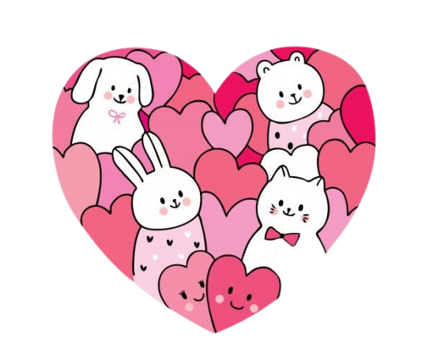
¿QUÉ OCURRE EN SAN VALENTIN?
Se intercambian regalos como chocolates, flores, cartas, joyería, osos de peluche, entre otros.
Se comparten cenas románticas.
Se envían mensajes de amor y afecto a parejas, familiares y amigos.
Se realizan actividades como serenatas, intercambios, angelitos, buzones, entre otros.
Se sale a comer, ir al cine, pasar el rato juntos.

Slide 5
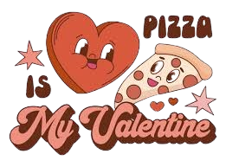
EJEMPLOS:

Slide 6
CARTA
Esta carta es para ti Mariel, y aunque no llevamos mucho de amistad, pues igual te quiero mucho

Slide 7
~GRACIAS~

